Slide 1

ВИКТОРИНА
«По страничкам сказок
Дедушки Корнея»

Slide 2
Актуальность викторины:
В современном мире к сожалению, недостаточно времени уделяется чтению художественной литературы в ДОУ и в семье. Недооценивание важности чтения книг и занятость родителей приводит к подмене художественной литературы на просмотр телевизоров и компьютеров.
Художественная литература открывает и объясняет ребенку жизнь общества и природы, открывает мир чувств и взаимоотношений. Она развивает воображение и мышление ребенка, обобщает его эмоции, прививает интерес к чтению произведений. Произведения расширяют знания ребенка об окружающем мире, воздействуют на личность ребенка, развивают умение тонко чувствовать форму и ритм родного языка. Увлекательное общение с творчеством К. И. Чуковского будет способствовать развитию интереса к книге.

Slide 3
Цель данной викторины:
1. Расширить знания детей о творчестве и о прочитанных произведениях К. И. Чуковского;
2. Формировать социально-коммуникативные навыки за счёт умения работать в команде;
3. Развивать память, внимание за счёт умения определять прочитанные произведения по иллюстрациям и отрывкам из них;
Задачи викторины:
показать детям удивительный мир сказок, их мудрость и красоту;
закрепить уважение и любовь к сказкам;
воспитывать веру в добро, дружбу и любовь, торжество над злом

Slide 4
1 ТУР
«Из какой сказки
эти строки?»

Slide 5
Волки от испуга скушали друг друга.
Бедный крокодил жабу проглотил,
А слониха вся дрожа, так и села на ежа..

Slide 6


Slide 7
Долго, долго крокодил
Море синее тушил
Пирогами, и блинами,
И сушёными грибами.

Slide 8


Slide 9
Я хочу напиться чаю,
К самовару подбегаю,
Но пузатый от меня
Убежал, как от огня…

Slide 10


Slide 11
… Но не слушали газели
И по-прежнему галдели:
- Неужели, в самом деле
Все качели погорели?
Что за глупые газели!..

Slide 12


Slide 13
Долго, долго целовала
И ласкала их она,
Поливала, умывала,
Полоскала их она...

Slide 14


Slide 15
А рядом прикорнула
Зубастая акула,
Зубастая акула
На солнышке лежит...

Slide 16


Slide 17
Но жуки-червяки
Испугалися,
По углам, по щелям
Разбежалися:
Тараканы
Под диваны,
А козявочки
Под лавочки,
А букашки под кровать -
Не желают воевать!

Slide 18


Slide 19


Slide 20
2 ТУР
«Продолжи сказку»

Slide 21

- «Дорогие гости, помогите!
Паука-злодея зарубите!
И кормила я вас,
И поила я вас, …»

Slide 22
«Зайчики в
трамвайчике
Жаба на метле
Едут и смеются …»

Slide 23

- «Маленькие дети!
Ни за что на свете
не ходите в Африку,
В Африку гулять!
В Африке акулы,
В Африке гориллы,
В Африке большие …»

Slide 24

- «Убежало одеяло,
Улетела простыня,
И подушка …»

Slide 25

«В Африке разбойник,
В Африке злодей,
В Африке …»

Slide 26

- «Вдруг откуда-то шакал
На кобыле прискакал
Вот вам …»

Slide 27


Slide 28
3 ТУР
«Собери пазл»

Slide 29



На столе у каждой команды разложены титульные страницы сказок К.И.Чуковского, разрезанные на 10 частей и перевернуты лицевой стороной к столу. Игрокам необходимо перевернуть все части, быстро собрать их и назвать сказку.

Slide 31
4 ТУР
«Загадки Дедушки Корнея»

Slide 32
Был белый дом,
Чудесный дом,
И что-то застучало в нём.
И он разбился, и оттуда
Живое выбежало чудо —
Такое тёплое, такое пушистое и золотое.

Slide 33


Slide 34
Два коня у меня,
Два коня.
По воде они возят меня.
А вода
Тверда,
Словно каменная!

Slide 35


Slide 36
Растёт она вниз головою,
Не летом растёт, а зимою.
Но солнце её припечёт —
Заплачет она и умрёт.

Slide 37


Slide 38
Я одноухая старуха,
Я прыгаю по полотну
И нитку длинную из уха,
Как паутинку, я тяну.

Slide 39
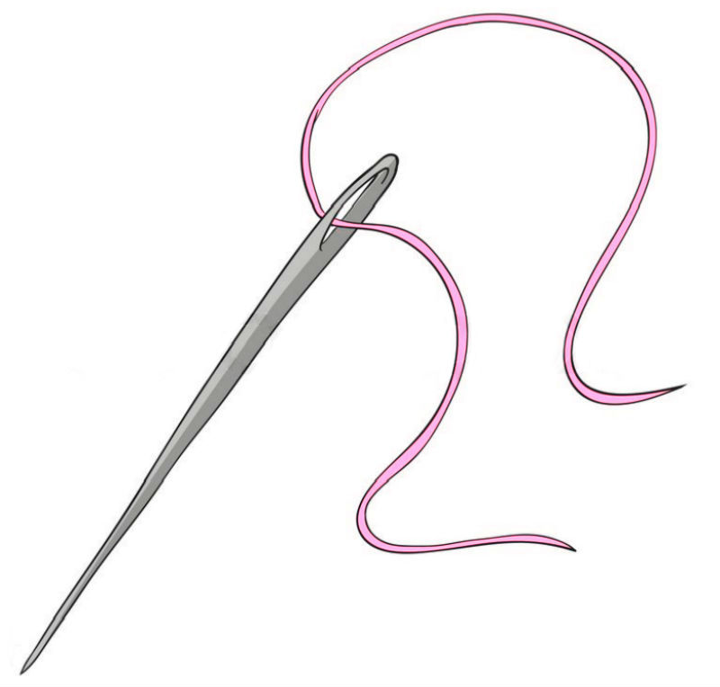

Slide 40
Ах, не трогайте меня:
Обожгу и без огня!

Slide 41
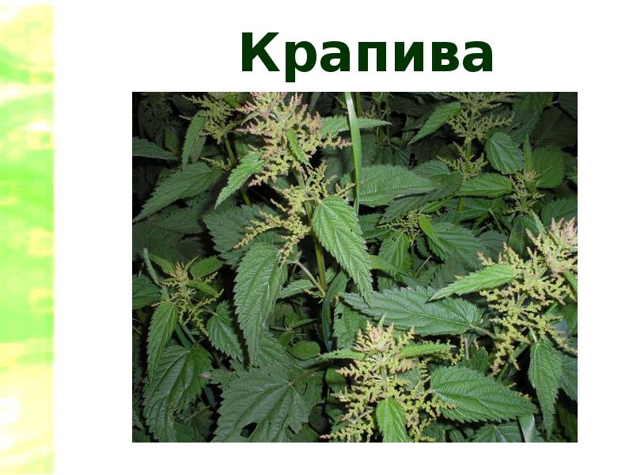

Slide 43
5 ТУР
«Конкурс капитанов»

Slide 44


На столе разложены различные предметы. Капитанам необходимо выбрать предметы из «своей» сказки. УМНИКИ УМНИЦЫ

Slide 46


